Slide 1
Předmět psychologie A JEJÍ CÍLE Ψ
Ing. Hedvika Boháčová

Slide 2
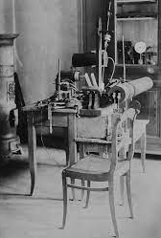
PSYCHOLOGIE
Psychologie = věda – oddělila se z filozofie.
1879 – Lipsko – Wundt
Wilhelm Wundt
popsal a pojmenoval mentální procesy - obecná psychologie, experimentální psychologie

Slide 3
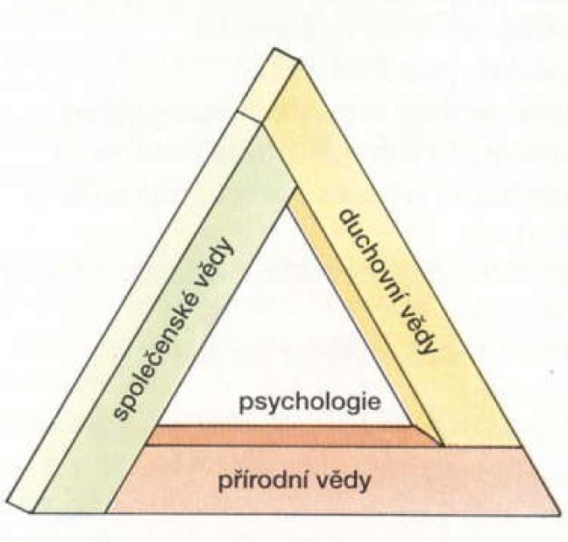
PSYCHOLOGIE
psýché a logos
Ψ

Slide 4
Definice psychologie
Psychologie je věda o prožívání a chování.
Psychologie je věda, která studuje lidské chování, mentální procesy a tělesné dění, včetně jejich vzájemných vztahů a interakcí.
Psychologie je společenská věda, která se zabývá duševními jevy, snaží se porozumět chování, jednání a prožívání lidí, předvídat a formulovat je. Studuje vnitřní prožívání a vnější chování lidí.

Slide 5
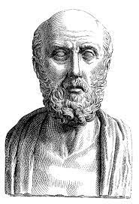
HISTORIE PSYCHOLOGIE V KOSTCE
Empedoklés – řecký filosof – 490 př. n. l. – oheň, voda, vzduch, zem
Hippokrates – čtyři základní elementy
Platón – řecký filosof – 400 př. n.l.

Slide 6
HISTORIE PSYCHOLOGIE V KOSTCE
Galén - jeden z nejznámějších starověkých lékařů – 180 n.l.
Navázal na Hippokrata
melancholik, cholerik, flegmatik, sangvinik.
René Descartes 16. – 17. stol.
Mysl a tělo jsou oddělené.
John Locke 17. stol.
TABULA RASA

Slide 7
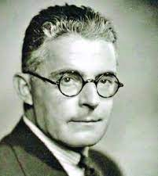
HISTORIE PSYCHOLOGIE V KOSTCE
Poč. 20. stol.
BEHAVIORISMUS
myšlenkový směr - psychologie musí zkoumat jen chování (prožívání – neobjektivnost)
John B. Watson.
rozšířený směr hlavně v Americe
používá laboratorní výzkum chování

Slide 8
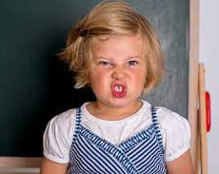
CITÁT J.B.WATSON
„Dejte mi na výchovu tucet zdravých dětí a já vám zaručím, že z každého z nich vychovám specialistu, jakého náhodně zvolím – lékaře, právníka, umělce, obchodníka, dokonce i žebráka, zloděje bez ohledu na jeho talent, sklony i bez ohledu na vlastnosti jeho předků“.

Slide 9
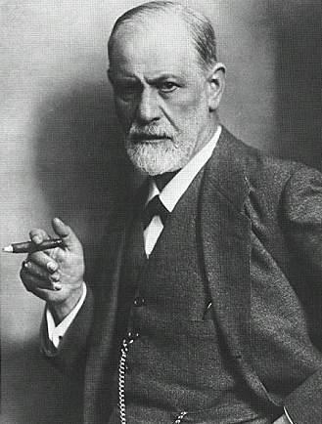
HISTORIE PSYCHOLOGIE V KOSTCE
HLUBINNÁ PSYCHOLOGIE - S. Freud, C. G. Jung, A. Adler
Sigmund Freud – psychoanalýza, využívá především vzpomínky z dětství, anamnézu a nevědomí.
Poznatky S. Freuda dodnes využíváme v psychoterapii.
NEVĚDOMÍ – ovlivňuje naše chování, prožívání a rozhodování
-mentální procesy mimo naše vědomí

Slide 10
NEVĚDOMÍ
Podněty malé intenzity – nemohou dosáhnout uvědomění.
Zapomenuté prožitky – dosáhly uvědomění, ale jedinec je zapomněl.
Nepříjemné prožitky – vytěsněné působením vlastních psychologických obran.
Zautomatizované činnosti – návyky.

Slide 11
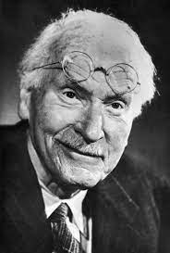
HLUBINNÁ PSYCHOLOGIE
C.G. JUNG – analytická psychologie
uvést vědomí a nevědomí do souladu
přijmout se jaký jsem (vědomé aspekty), ale i ty nevědomé.
Individuace- přijmutí sama sebe
Archetypy (pravzory) – kolektivní nevědomí
Náboženství – psychoterapeutické systémy – pomáhají porozumět našemu duševnímu životu

Slide 12
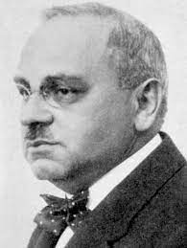
HLUBINNÁ PSYCHOLOGIE
A. Adler – individuální psychologie
Komplex méněcennosti
patologický
nevyrovnanost, smutek, deprese

Slide 13
HISTORIE PSYCHOLOGIE V KOSTCE
1962 humanistická psychologie
Každodenní život lidí, silný proud, dodnes využívané poznatky – psychoterapie poradenství, vzdělávání.
Věnuje se i zdravé populaci. Celostní přístup k jedinci.
Abraham H. Maslow

Slide 14
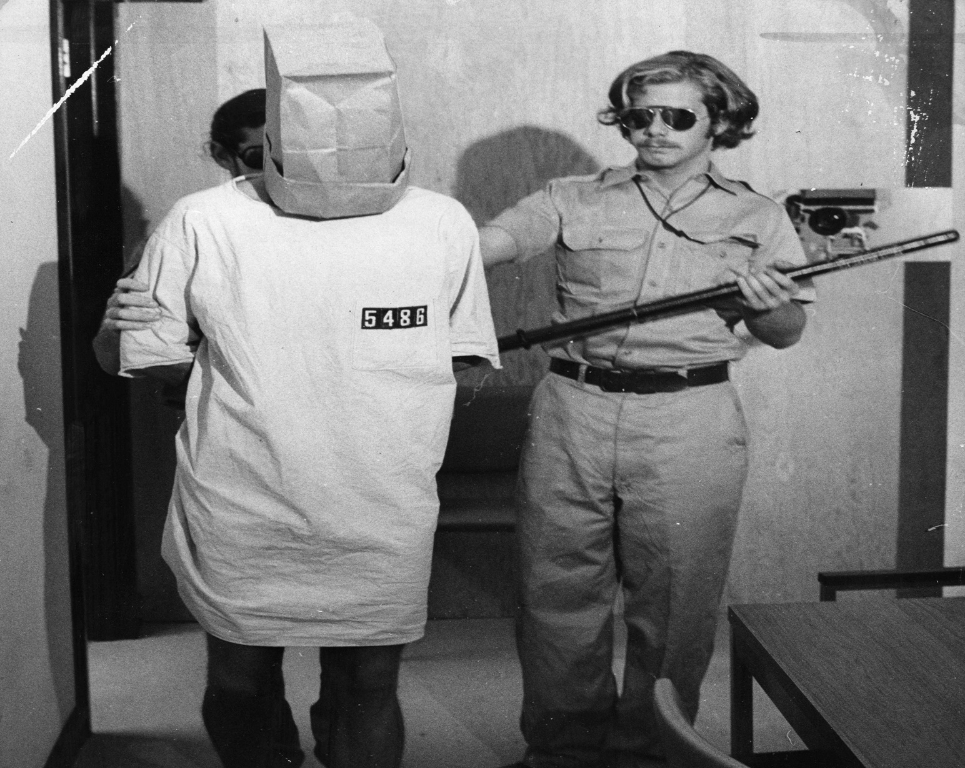
HISTORIE PSYCHOLOGIE V KOSTCE
SOCIÁLNÍ PSYCHOLOGIE
Interakce s ostatními lidmi. Zkoumá se poslušnost nebo konformita.
Zimbardův experiment 1971
Co se stane, když slušné lidi postavíme do špatné situace
Nejznámější výzkum tzv. Vězeňský Experiment.

Slide 15
ZÁKLADNÍ POJMY
PSYCHIKA
Souhrn duševních dějů, které probíhají
během celého lidského života.
Zahrnuje: prožívání, chování, vědomí, nevědomí.
V průběhu života se mění, ovlivňuje ji prostředí, ve kterém člověk žije, výchova a vzdělání.

Slide 16
FUNKCE PSYCHIKY
Informačně-orientační – poskytuje člověku informace o tom, co se děje v okolním prostředí i uvnitř jeho těla.
Regulační – umožňuje člověku řídit své pohyby a účelně se rozhodovat při řešení situace.
Adaptační – dává člověku možnost přizpůsobit se situaci, vyrovnat se se změněnými podmínkami, adaptovat se na ně.

Slide 17
PROŽÍVÁNÍ
Psychický jev, který je přísně individuální, subjektivní, neopakovatelný.
Zahrnuje to, co si člověk sám uvědomuje ze svého duševního života.
Nemusí být totožný s chováním.

Slide 18
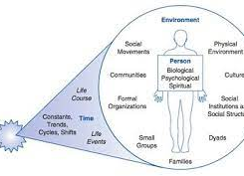
CHOVÁNÍ
Psychický jev, který je objektivní, pozorovatelný, měřitelný.
Adaptivní – přizpůsobení se okolnostem, v rozporu se skutečným prožíváním.
Maladaptivní – nepřizpůsobení.
Expresivní – bezprostřední výraz prožívání.
Pudové – cílená činnost vycházející ze základních životních potřeb (např. hlad, sex).

Slide 19
CHOVÁNÍ
Prosociální – založeno na pomoci druhým.
Asociální – neodpovídá normám společnosti.
Antisociální – pohybuje se na hraně zákona.

Slide 20
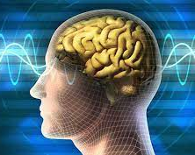
VĚDOMÍ
Nejvyšší stupeň psychiky, který je vlastní pouze člověku.
Stav určité aktivace, která se projevuje bdělostí a závisí na činnosti mozku.

Slide 21
PSYCHOLOGICKÉ OBORY
Psychologické obory
Základní
Speciální
Aplikované

Slide 22
Základní PSYCHOLOGICKÉ obory
Biologická psychologie
Obecná psychologie
Vývojová psychologie
Psychologie osobnosti
Sociální psychologie

Slide 23
OBECNÁ PSYCHOLOGIE
Zkoumá duševní život lidí.
Zpracovává základní teoretické otázky.
Poskytuje základní pojmový aparát.

Slide 24
VÝVOJOVÁ PSYCHOLOGIE
Zkoumá psychologický vývoj od prenatálního období přes dětství, mládí a dospělost až po stáří.
Zabývá se faktory, které ovlivňují vývoj člověka.
Někdy vyčleňuje samostatná období jako konkrétní disciplínu – např. gerontopsychologie, prenatální psychologie.

Slide 25
SOCIÁLNÍ PSYCHOLOGIE
Zařazení člověka do společnosti (do mezilidských vztahů, sociálních skupin a institucí).
Působení sociálních podmínek na vývoj osobnosti.
Sociální komunikaci.
Vyrovnávání se s náročnými životními situacemi.

Slide 26
APLIKOVANÉ PSYCHOLOGICKÉ OBORY
Klinická psychologie
Psychologie zdraví
Poradenská psychologie
Pedagogická psychologie
Psychologie práce
Forenzní (soudní) psychologie
Psychologie sportu

Slide 27
PSYCHOLOGIE SPORTU
Ukazuje možnosti aplikace základních psychologických poznatků při řešení konkrétních problémů ve sportu;
Řeší výchovné situace při sportovních činnostech;
Napomáhá při diagnostice psychických předpokladů jedince pro sportovní výkon a pomáhá při sestavování individuálního programu rozvoje.

Slide 28
SPECIÁLNÍ PSYCHOLOGICKÉ OBORY
Dějiny psychologie
Psychologie komparativní
Psychologie multidisciplinární

Slide 29
DĚKUJI ZA POZORNOST
☺

Slide 30
LITERATURA
ČÁP, Jan. MAREŠ, Jiří. Psychologie pro učitele. 1. vyd. Praha: Portál, 2001. 656 s. ISBN 80-7178-463-X.
NAKONEČNÝ, Milan. Psychologie téměř pro každého. 1. vyd. Praha: Academia, 2004. 318 s. ISBN 80-200-1198-6.
Gillernová, I. a kol.: Slovník základních pojmů z psychologie. Praha, Fortuna 1999
Hayesová, N.: Základy sociální psychologie. Praha, Portál 1998
Hayesová, N.: Aplikovaná psychologie. Praha, Portál 2003
obr. č. 1, 2, 3, 4, 5, 7, 8, 9, 10, 12, 13, 14, 15, 16, 18, 19 –http://office.microsoft.com[cit. 2012-09-22].

